Slide 1
La Chouette Agence
Mon Rapport d’amélioration
Meftahi Wafa 22/07/2021

Slide 2
Amélioration du référencement du site
Analyse de l’état SEO du site, vitesse, taille du site et accessibilité
Optimisation du site en suivant les recommandation de l’analyse et passage du W3C HTML et CSS
Rapport de comparaison entre le site au départ et site après améliorations

Slide 3
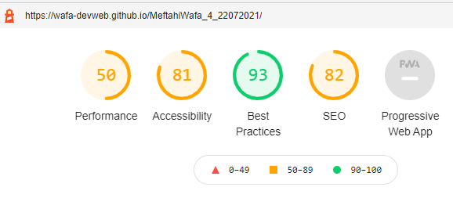
Page D'accueil Web avant modification / via Chrome
Performance de 50 %
Accessibilité de 81 %
Bonnes pratiques de 93 %
SEO : 82 %

Slide 4
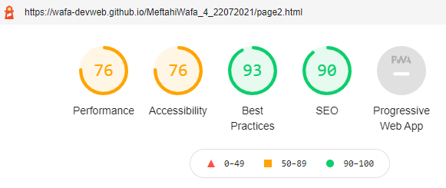
Page contact Web avant modification / via Chrome
Performance de 76 %
Accessibilité de 76 %
Bonnes pratiques de 93 %
SEO : 90%

Slide 5
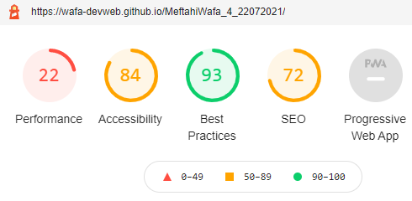
Page d’accueil Web mobile avant modification / via Chrome
Performance de 22 %
Accessibilité de 84 %
Bonnes pratiques de 93 %
SEO : 72%

Slide 6
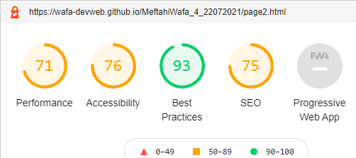
Page contact Web mobile avant modification / via Chrome
Performance de 71 %
Accessibilité de 76 %
Bonnes pratiques de 93 %
SEO : 75%

Slide 7
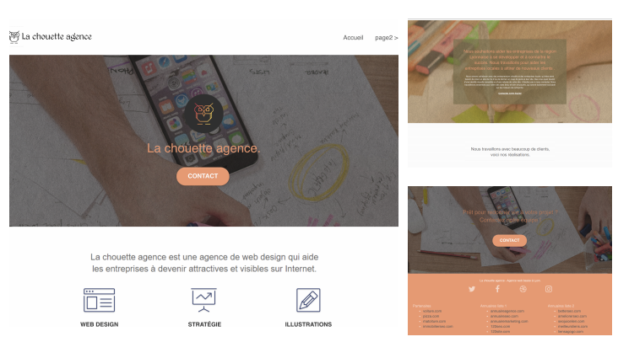

Slide 8
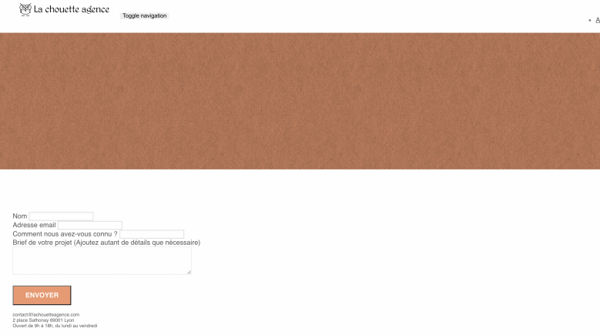

Slide 9
Audit SEO - Référencement naturel
Ajout d’un titre dans la balise “title” avec le bon mot clé
Mise en place d’une description du site claire et précise
Remplacement de la langue “défauts” par «fr»
Structurer les pages avec les balises sémantiques
Correctement du nom de la page 2 pour qu’elle soit précise
Ajout de la balise "alt" sur les images qui ne l’ont pas et modification de leurs contenus par des descriptions précises
Barre de navigation de la page 2 remis en place
Augmentation du ratio de contraste entre fond et police

Slide 10
Audit SEO - Accessibilité
Ajout "Aria" sur la barre de navigation et bouton de contact
Augmentation de la police des textes trop petits
Remplacement de l'image en photo par du texte brut

Slide 11
Audit SEO - Performance technique
Redimensionnement des vignettes des premières image de la section Réalisation.
Changement de la couleur du texte invisible pour éviter le blackHat
Minimisation des fichiers CSS
Minimisation des fichiers JavaScript

Slide 12
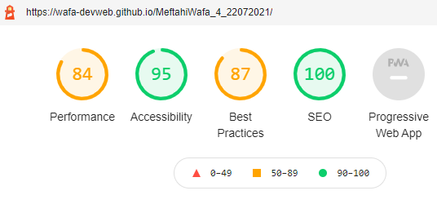
Page D'accueil Web après modification / via Chrome
Performance de 84 %
Accessibilité de 95%
Bonnes pratiques de 87 %
SEO : 100%

Slide 13
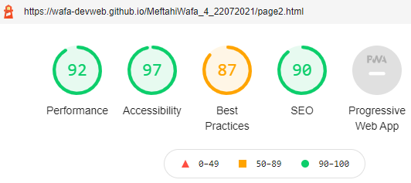
Page contact Web après modification / via Chrome
Performance de 92 %
Accessibilité de 97%
Bonnes pratiques de 87 %
SEO : 90%

Slide 14
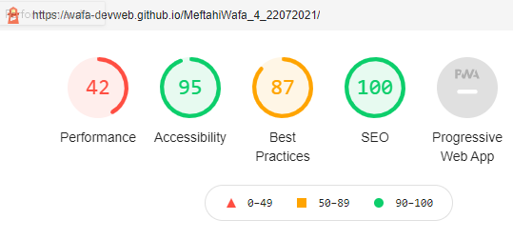
Page D'accueil Web Mobile après modification / via Chrome
Performance de 42 %
Accessibilité de 95%
Bonnes pratiques de 87 %
SEO : 100%

Slide 15
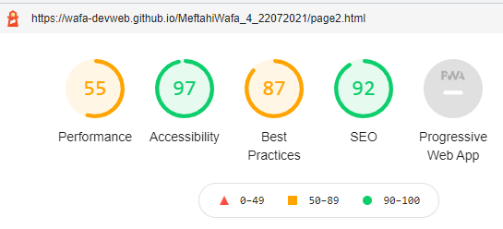
Page contact Web Mobile après modification / via Chrome
Performance de 55 %
Accessibilité de 97%
Bonnes pratiques de 87 %
SEO : 92%

Slide 16
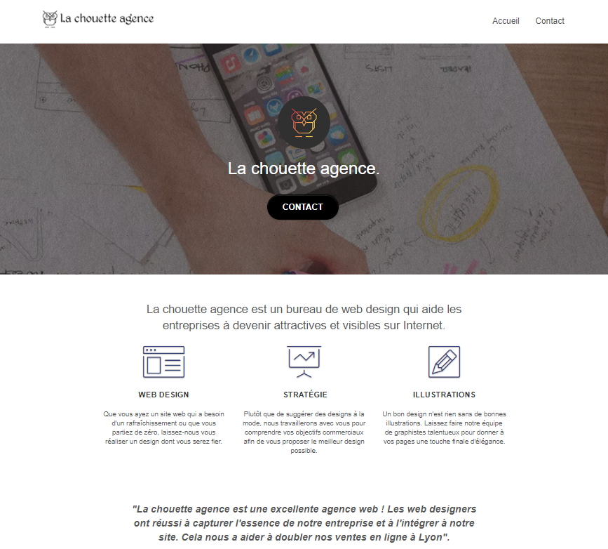
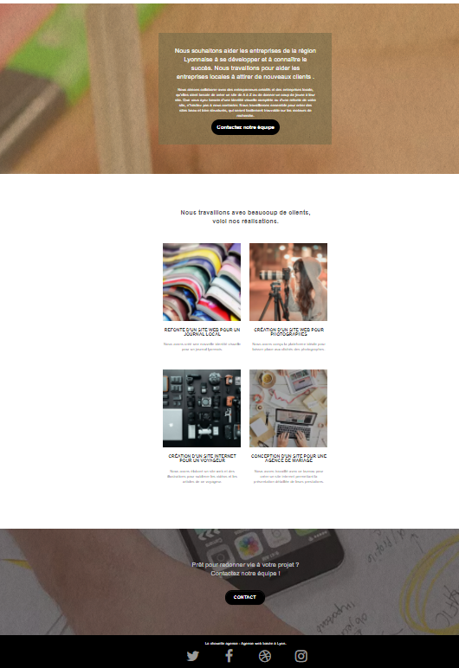

Slide 17
